Slide 1
Coro de la UDV
miércoles 5 de septiembre de 2018

Slide 2
¿Qué es un coro?
conversatorio

Slide 3
¿Qué espero del Coro UDV?
conversatorio

Slide 4
¿Qué estoy dispuesto a dar para el Coro UDV?
conversatorio

Slide 5
El Coro UDV
Agrupación coral que involucra a estudiantes, profesores y personal en general de la UDV, además de voluntarios, invitados, amigos de la UDV y otras personas seleccionadas por medio de audición, para conformar un coro mixto representativo de la UDV y de Guatemala.
Formulación, análisis, preparación y presentación de repertorio coral universal para coro mixto de tipo SATB, A capella y con acompañamiento de instrumentos, organización de conciertos institucionales, participación en conciertos externos, organización de talleres y festivales de coros propios de la universidad, giras locales, giras internacionales, conferencias, jornadas de canto y otras actividades de capacitación y promoción de la música coral.

Slide 6
…continuación
Desarrollo de destrezas para trabajar autónomamente en la preparación vocal y de repertorio, técnicas de respiración, técnicas vocales, técnicas de ensayo, expresión corporal, preparación y gestión de eventos, capacitación de otros coralistas, destrezas sociales, etc.
El Coro de la Universidad Da Vinci forma parte de las iniciativas promovidas por el Proyecto de Desarrollo Coral CORODEMIA, el cual se dedica a la promoción y desarrollo de la música coral como una herramienta de cambio social.

Slide 7
Competencia General
Canta repertorio coral con buena calidad vocal, interpretativa y musical, incorporando elementos de lenguaje musical, expresión corporal, interpretación y estilo.

Slide 8
Competencias Específicas
Aplica las técnicas propias del canto coral, de acuerdo a las exigencias del repertorio, para lograr una interpretación coherente con la época, estilo y origen de las obras.
Posee una técnica gestual y de expresión corporal con control y coordinación en sus movimientos corporales al mismo tiempo que interpreta una obra coral.
Lee partituras con precisión intermedia y estabilidad, respetando elementos musicales básicos.
Aplica técnicas interpretativas del canto coral, para lograr una interpretación coherente del repertorio.
Prepara su repertorio coral de manera autónoma y con un nivel de calidad adecuado a la agrupación.
Practica destrezas sociales e interpersonales que le permiten actuar como un líder o agente de cambio en su agrupación, en la comunidad y en los ambientes donde el proyecto coral tenga influencia.

Slide 9
Objetivos Generales
Promover la música coral a través de un coro caracterizado por su calidad, iniciativa, proyección y organización.
Representar a la UDV y a Guatemala en eventos locales e internacionales.
Ofrecer una oportunidad para desarrollar y poner en práctica múltiples destrezas relacionadas con el canto coral.
Capacitar a sus integrantes en temas como: técnica vocal para coros, lectura musical básica, expresión corporal, canto a voces, creatividad, relaciones humanas, logística de eventos, dirección coral, etc.
Estar en contacto con manifestaciones corales de diferentes períodos, géneros, formas, regiones y estilos.
Realizar un programa de repertorio variado y sin una tendencia estilística específica.
Funcionar como un centro de capacitación, información y apoyo tecnológico para el desarrollo de coros, accesible en cualquier parte del mundo a través de herramientas tecnológicas desarrolladas por la UDV y por el Proyecto CORODEMIA.
Establecer nexos con otros grupos locales y extranjeros, asociaciones, federaciones, fundaciones y toda clase de entidades que promuevan el desarrollo humano por medio de la práctica de la música coral.
Constituirnos en un centro experimental de la música coral para estudiantes, profesores, directores de coros, compositores y arreglistas en el cual se apliquen ideas nuevas aplicadas al canto coral.
Asociarse a la International Federation of Choral Music y otras entidades corales internacionales.
Colaborar con otras entidades como la Escuela Municipal de Música, el Proyecto CORODEMIA, el Conservatorio Nacional de Música y otras, para llevar a cabo proyectos y actividades conjuntas de desarrollo coral en la región.

Slide 10
¿Qué me gustaría cantar?
conversatorio

Slide 11
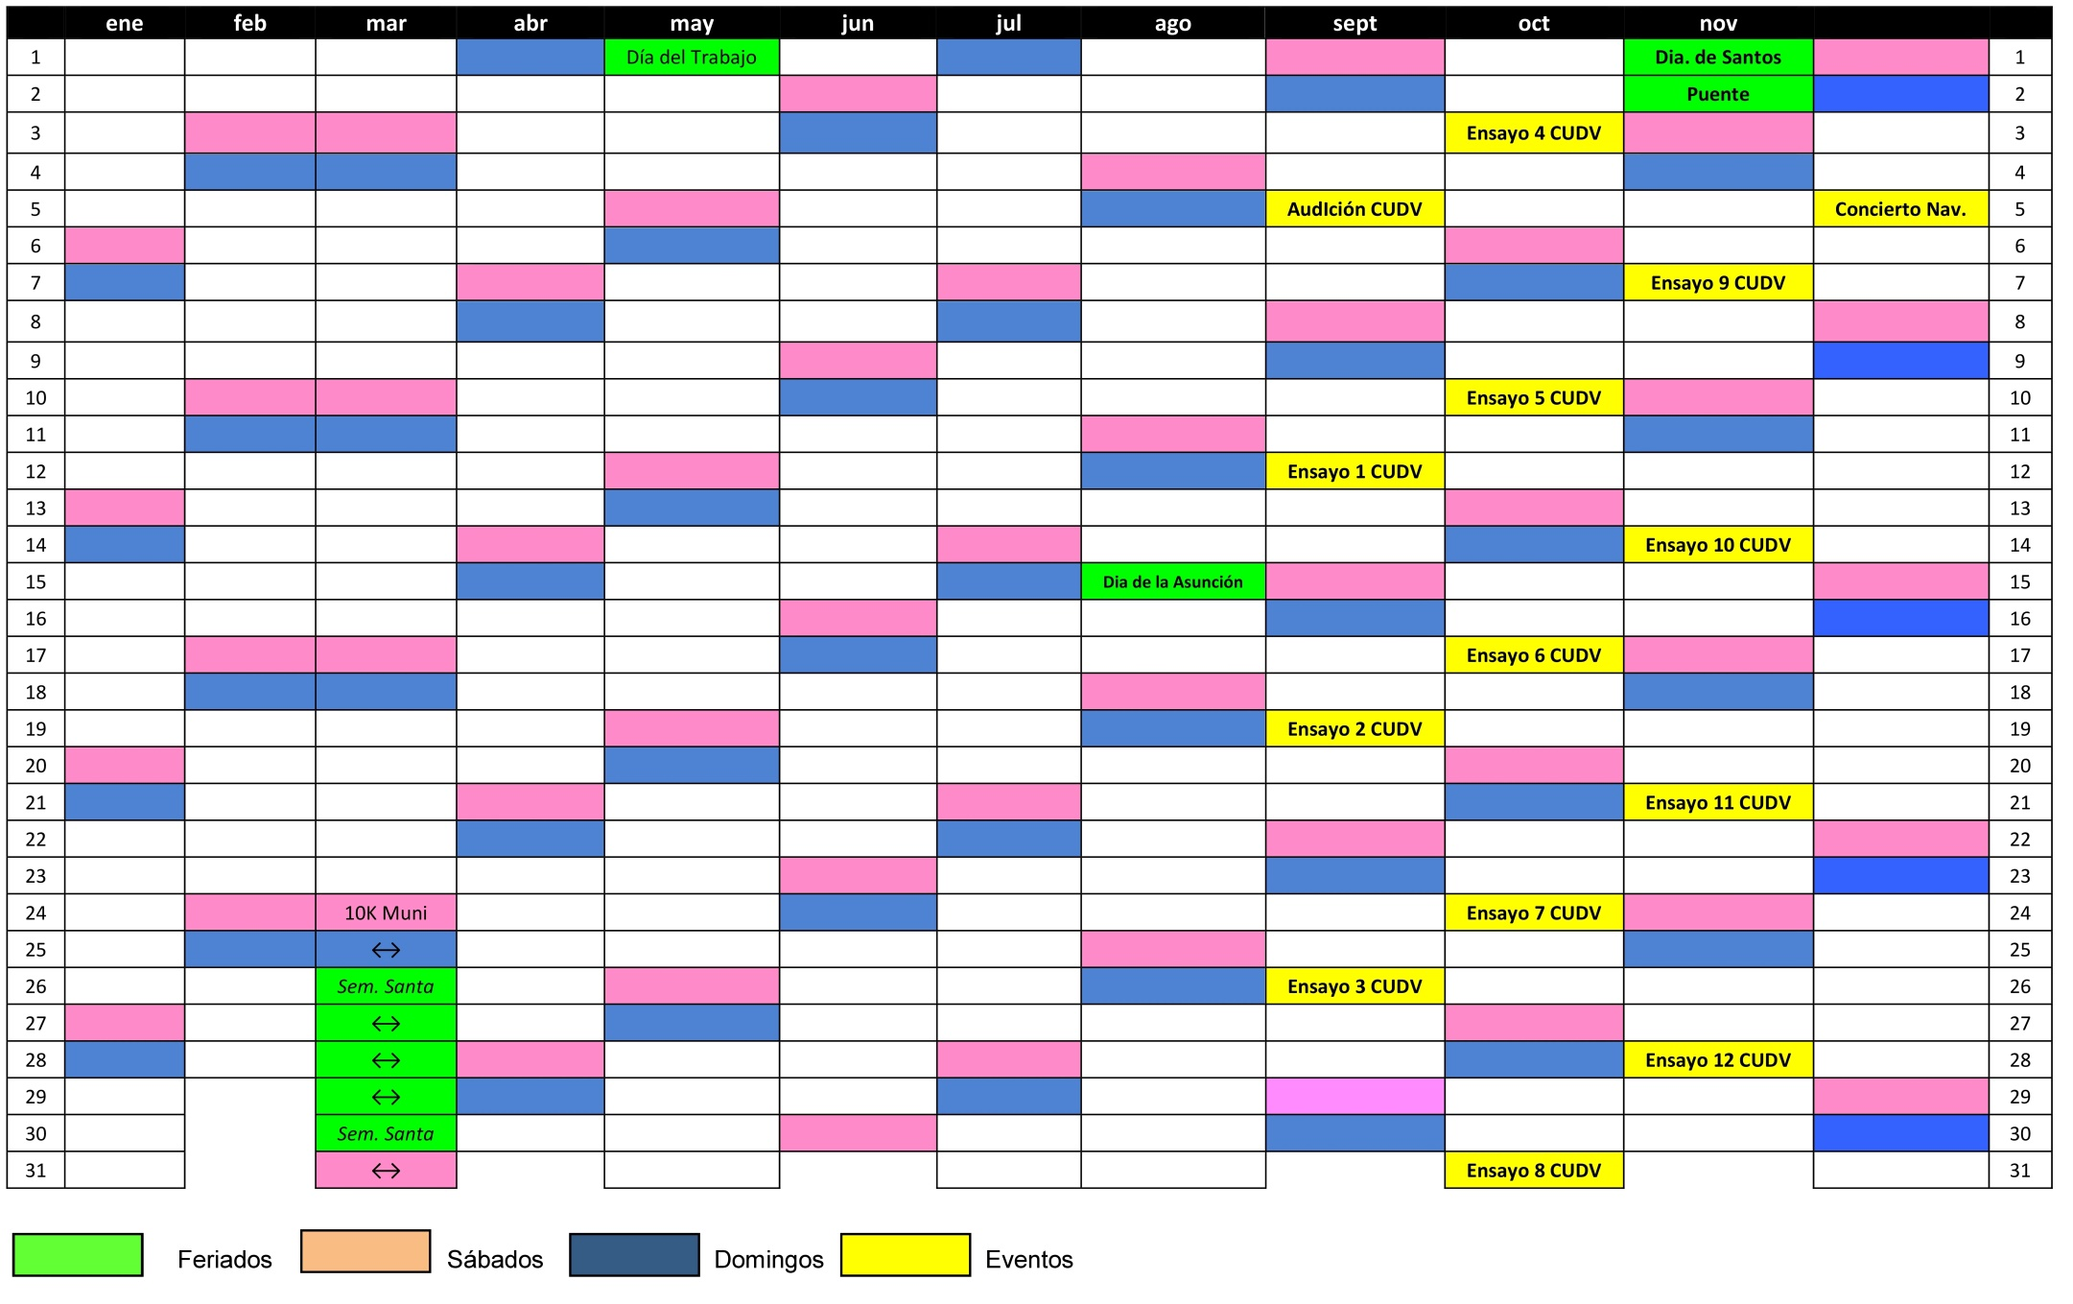

Slide 12
Auxiliares del Coro UDV
Ensayos Generales los miércoles 18:00 a 20:00 horas.
Ensayos Extraordinarios, Parciales o de Registro (según necesidad y planificación del coro).
Website de apoyo a través de www.corodemia.com
INTERNET
Trabajo individual y personal fuera del curso.
Talleres y Conferencias.
Medios audiovisuales (CD’s, audios, videos, celulares, podcasts, páginas web, etc),
Programas de software (Overture, Acrobat Reader, Word, Excel etc.),
Asistencia a festivales.
Organización de festivales de coros propios de la UDV
Análisis de Obras.
Investigaciones.

Slide 13
“Canta una canción de amor”
Alejandro Lerner
Canta una canción de amor, en medio de la guerra y miles de gargantas se unirán...
Canta con el corazón, a los seres de la Tierra, tal vez cantando dejen de pelear.
Canta con la convicción, que lo estás haciendo bien,
despierto y en calma, sentado en el alma,
la mente tranquila y dispuesta a cantar...
Canta una canción de amor, a los niños de la Tierra y crecerán cantando, en libertad.

